Slide 1
数据分析及实践
Analysis and Practice of the Data
实验课（三）
刘 淇
Email: qiliuql@ustc.edu.cn
课程主页：
http://staff.ustc.edu.cn/~qiliuql/AD2024.html

Slide 2
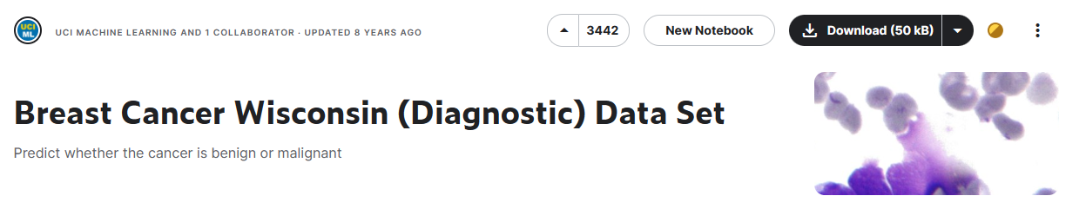
实验三：威斯康辛州乳腺癌数据集探索与分析
任务概述
威斯康辛州乳腺癌数据集（Breast Cancer Wisconsin Dataset）最初由威斯康辛州医院的Dr. William H. Wolberg收集得到，涵盖了从569个乳腺癌患者收集的肿瘤特征的测量值，以及相应肿瘤的诊断标签（良性，恶性）。现欲对该数据集进行探索性分析、可视化展示和简单的统计推断，请你按要求编写 Python 代码实现任务列表中的内容。

Slide 3
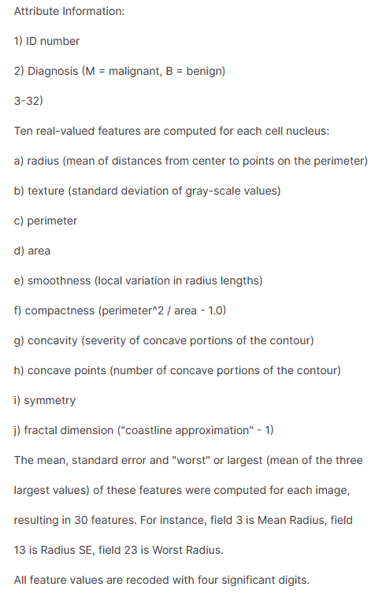
实验三：威斯康辛州乳腺癌数据集探索与分析
属性信息（具体请查阅 metadata 文件）
患者的编号 id，患者的诊断结果 diagnosis
基于图像结果，测量肿块细胞核的以下 10 个特征，这些特征测量的平均值 (mean)、标准差 (se) 和最差（大）值 (worst) 被记录到数据集中：
半径 radius （从中心到周边点的距离平均值）
纹理 texture （灰度值的标准差）
周长 perimeter，面积 area
平滑度 smoothness （半径长度的局部变化）
紧凑性 compactness（周长^2/面积-1）
凹度 concavity（轮廓凹入部分的严重程度）
凹点 concave points（轮廓凹度的数量）
对称性 symmetry，分形维数 fractal dimension

Slide 4
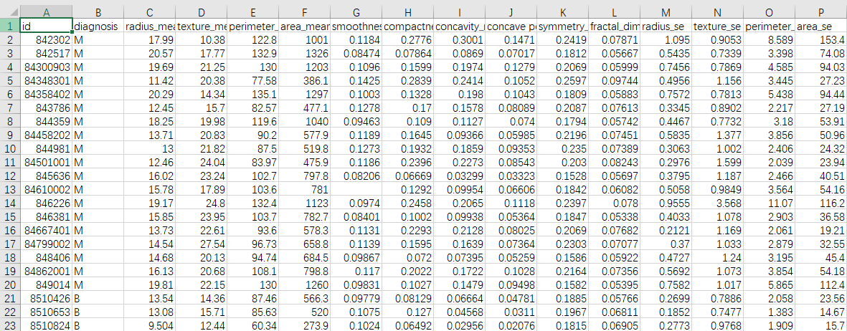
实验三：威斯康辛州乳腺癌数据集探索与分析
任务流程概括（具体请查阅文档）
基本的数据集读取、基本信息处理和探索性分析等操作（每个子任务使用一行代码完成）
数据可视化分析（频率直方图、散点图、相关系数矩阵热力图等）
简单的回归参数估计、数据降维与假设检验（多项式回归、主成分分析、两样本 t 检验）

Slide 5
实验三：威斯康辛州乳腺癌数据集探索与分析
注意事项
本实验可使用的外部库为 pandas, numpy, matplotlib 和 scipy，请按任务要求使用。
数据文件 data.csv 和 metadata.txt 将在实验布置后发布于 QQ 群内供大家下载。
在 Jupyter notebook 中完成代码编写任务后，请在保存代码的同时保留每个 cell 运行的输出结果（文本、图表等），代码无需保留在实验报告中。
参考资料
Kaggle 数据挖掘与预测竞赛平台网站：https://www.kaggle.com/
数据分析库 pandas 官方网站：https://pandas.pydata.org/
科学计算库 numpy 官方网站：https://numpy.org/
数据可视化库 matplotlib 官方网站：https://matplotlib.org/
科学计算库 scipy 官方网站：https://docs.scipy.org/doc/scipy/

Slide 6
实验三：威斯康辛州乳腺癌数据集探索与分析
实验说明
请阅读文档文件 exp3.pdf，按要求完成实验，将代码文件命名为 run.ipynb，实验报告命名为report.pdf，将二者和生成的 json 文件打包成一个压缩文件后发送到指定邮箱。
压缩文件命名格式：姓名_学号_exp3.zip
邮件标题：姓名_学号_exp3
邮箱地址：ustc_AD2024@163.com
截止日期：2024年4月28日 22:00
评分标准
代码是否按照文档说明完成了各任务要求，是否简洁美观，是否可运行复现
实验报告是否涵盖了所有要求内容，格式是否规范，步骤是否清晰，结论是否合理
提交是否在截止日期之前完成，并符合提交规范

